Slide 1
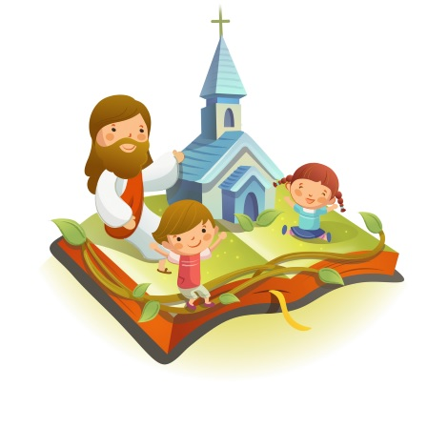
✠VUI HỌC KINH THÁNH✠
TIN YÊU
HY VỌNG
CHÚA NHẬT III THƯỜNG NIÊN A

Slide 2
Khi Đức Giêsu nghe tin ông Gioan đã bị nộp, Người lánh qua miền Galilê.
TIN MỪNG CHÚA GIÊSU THEO THÁNH MAT-THÊU

Slide 3
Rồi Người bỏ Nadarét, đến ở Caphácnaum, một thành ven biển hồ Galilê, thuộc địa hạt Dơvuun và Náptali ,để ứng nghiệm lời ngôn sứ Isaia nói:

Slide 4
Này đất Dơvulun, và đất Náptali, hỡi con đường ven biển, và vùng tả ngạn sông Giođan, hỡi Galilê, miền đất của dân ngoại!

Slide 5
Đoàn dân đang ngồi trong cảnh tối tăm đã thấy một ánh sáng huy hoàng, những kẻ đang ngồi trong vùng bóng tối của tử thần nay được ánh sáng bừng lên chiếu rọi.

Slide 6
Từ lúc đó, Đức Giêsu bắt đầu rao giảng và nói rằng: "Anh em hãy sám hối, vì Nước Trời đã đến gần".

Slide 7
Người đang đi dọc theo biển hồ Galilê, thì thấy hai anh em kia, là ông Simôn, cũng gọi là Phêrô,

Slide 8
và người anh là ông Anrê, đang quăng chài xuống biển, vì các ông làm nghề đánh cá.

Slide 9
Người bảo các ông: "Các anh hãy theo tôi, tôi sẽ làm cho các anh thành những kẻ lưới người như lưới cá". Lập tức hai ông bỏ chài lưới mà đi theo Người.

Slide 10
Đi một quãng nữa, Người thấy hai anh em khác con ông Dêbêđê, là ông Giacôbê và người em là ông Gioan.

Slide 11
Hai ông này đang cùng với cha là ông Dêbêđê vá lưới ở trong thuyền. Người gọi các ông. Lập tức, các ông bỏ thuyền, bỏ cha lại mà theo Người. Đó là Lời Chúa.

Slide 12
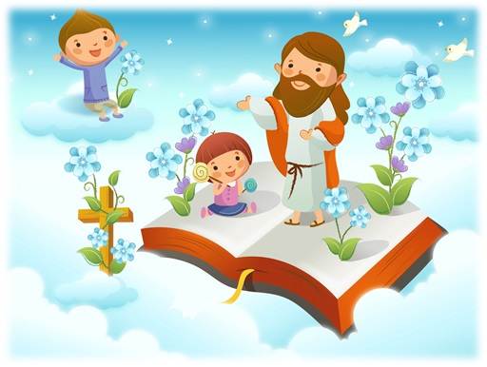
Học với Giê-su - Học cùng Giê-su
TRẮC NGHIỆM

Slide 13
1. Tại Caphácnaum, Đức Giêsu bắt đầu rao giảng và nói: “Anh em hãy sám hối, … … .
A
Và tin vào Tin Mừng.
B
Vì Nước Trời đã đến gần.
B
Vì Nước Trời đã đến gần.
C
Để được ơn cứu độ.
D
Để được Thiên Chúa chúc lành.
Đáp án

Slide 14
2. Ở đâu, Đức Giêsu đã kêu gọi các tông đồ đầu tiên?
A
Samari.
B
Giuđê.
C
Galilê.
C
Galilê.
D
Vùng Thập Tỉnh.
Đáp án

Slide 15
3. “Đoàn dân đang ngồi trong tối tăm đã thấy một ánh sáng huy hoàng, những kẻ đang ngồi trong vùng bóng tối của tử thần nay được ánh sáng bừng lên chiếu rọi.” Đây là lời của ngôn sứ nào?
A
A
Ngôn sứ Isaia.
Ngôn sứ Isaia.
B
Ngôn sứ Mikha.
C
Ngôn sứ Êdêkien.
D
Ngôn sứ Samuen.
Đáp án

Slide 16
4. Những người được Đức Giêsu kêu gọi đầu tiên là ai?
A
Ông Simon và Nathanaen
B
Ông Phêrô và Giuđa
C
Ông Phêrô và Anrê.
C
Ông Phêrô và Anrê.
D
Ông Gioan và Tađêô.
Đáp án

Slide 17
5. Lời Đức Giêsu nói với các môn đệ đầu tiên: “Các anh hãy theo tôi, tôi sẽ làm cho các anh … …”
A
Thành các môn đệ thân tín của tôi.
B
Thành những người tài giỏi.
C
Được mọi người ca tụng.
D
Thành những kẻ lưới người như lưới cá.
D
Thành những kẻ lưới người như lưới cá.
Đáp án

Slide 18
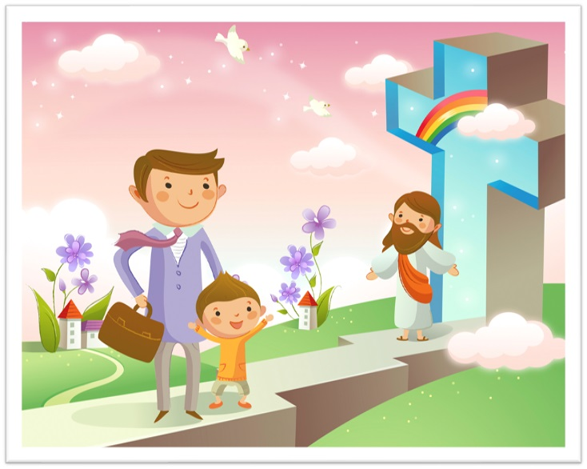
HÃY
TÌM
KIẾM
NƯỚC
CHÚA
TRƯỚC
MỌI
SỰ
NGƯỜI
SẼ
LO
CHO
TÌM Ô CHỮ

Slide 19
1
 | Á | N | H | S | Á | N | G
 |  | C | H | À | I | L | Ư | Ớ | I
 |  | S | I | M | O | N
 | H | U | Y | H | O | À | N | G
 |  | N | Ư | Ớ | C | T | R | Ờ | I
 | G | A | L | I | L | Ê
2
3
4
5
6
1. ĐOÀN DÂN ĐANG NGỒI TRONG CẢNH TỐI TĂM ĐÃ THẤY MỘT CÁI GÌ HUY HOÀNG?
4. ĐOÀN DÂN ĐANG NGỒI TRONG CẢNH TỐI TĂM ĐÃ THẤY MỘT ÁNH SÁNG GÌ?
2. LẬP TỨC ÔNG PHÊRÔ VÀ ANRÊ BỎ CÁI GÌ MÀ ĐI THEO NGƯỜI?
5. ĐỨC GIÊSU NÓI: CÁI GÌ ĐÃ ĐẾN GẦN?
6. KHI ĐỨC GIÊSU BIẾT ÔNG GIOAN BỊ NỘP, NGƯỜI LÁNH QUA MIỀN NÀO?
3. ÔNG PHÊRÔ CÒN CÓ TÊN GỌI KHÁC LÀ GÌ?

Slide 20
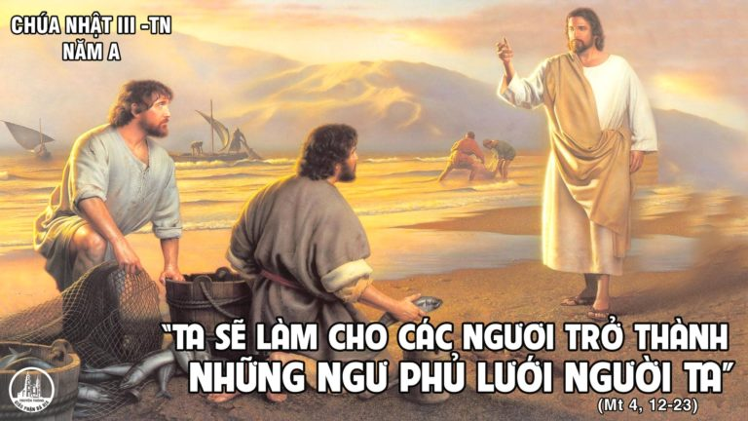

Slide 21
 | Á | N | H | S | Á | N | G
 |  | C | H | Á | I | L | Ư | Ớ | I
 |  | S | I | M | O | N
 | H | U | Y | H | O | À | N | G
 |  | N | Ư | Ố | C | T | R | Ờ | I
 | G | A | L | I | L | Ê

